Slide 1





日常记录及信息分享服务软件
————基于App的类博客式分享交流软件设计与开发
小组：G13
组员：陈玲曦 刘书宇 童峻涛

Slide 2


目录
CONTENTS
01 项目介绍
05 运行设计
02 系统级设计决策
06 系统出错处理和维护设计
03 总体设计
07 文件更新与绩效评价
04 详细设计
08 参考文献与资料

Slide 3



part01
项目介绍
软件概述
项目概述
文档概述
基线

Slide 4

软件概述
基线
项目概述
我们小组开发的记录分享软件（Day）能够在手机上记录生活的点点滴滴，同时可以发布分享自己的遇到的有趣的新鲜事，收藏、点赞别人的动态。
文档概述
基线名称 | 基线缩写 | 计划建立日期 | 计划完成时间
软件需求基线 | SRBL | 2020/11/07 | 2020/11/18
概要设计基线 | PDBL | 2020/11/19 | 2020/11/26
详细设计基线 | DDBL | 2020/11/27 | 2020/12/03
代码基线 | SCBL | 2020/12/04 | 2020/12/20
测试基线 | STBL | 2020/12/21 | 2020/12/30
运行基线 | PRBL | 2020/12/31 | 2021/01/13
项目名称：移动端记录分享服务型App应用程序（Day）
项目用途：在学生繁忙的生活中提供一些便利与休闲娱乐
任务提出者：杨枨老师
项目开发者：陈玲曦、刘书宇、童峻涛
用户：浙大城市学院学生
1.文档的使用除了项目开发团队的内部使用外，还需提交用户和客户组织负责人审查批准。
2.文档的使用遵守国家先关法律法规，未经允许不得对外公开，有一定的保密性和私密性。

Slide 5
part02
系统级设计决策
可供选择的系统方案
选取合理的系统方案
可供选择的具体方案
选取合理的具体方案

Slide 6

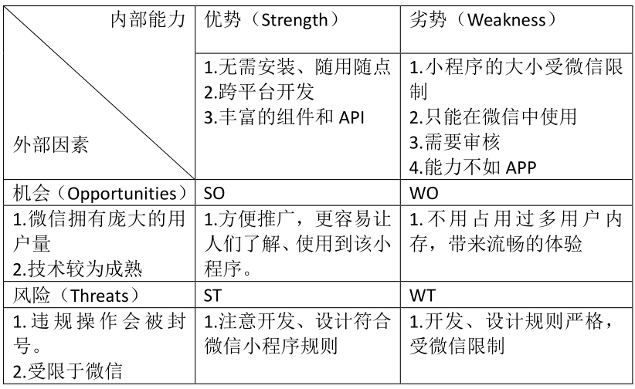
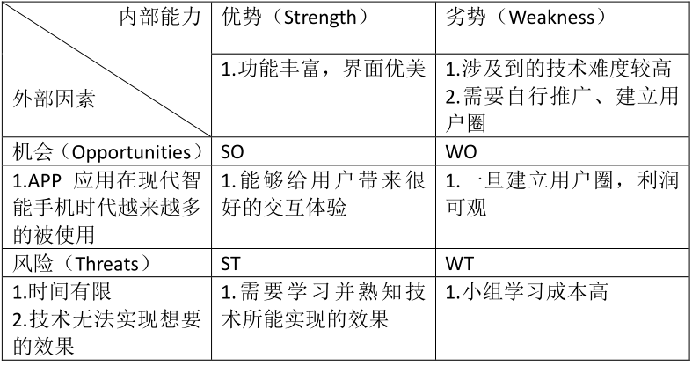


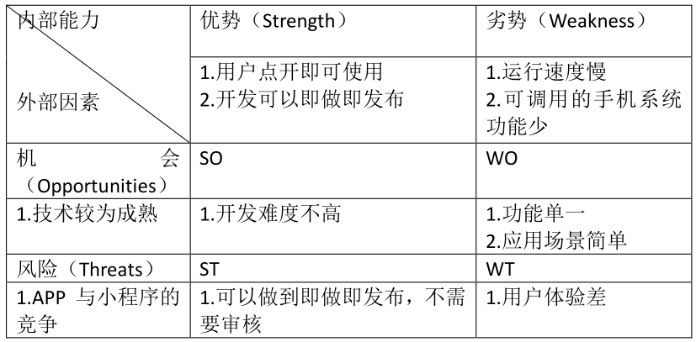

微信小程序
可供选择的系统方案
App应用程序
H5网页

Slide 7

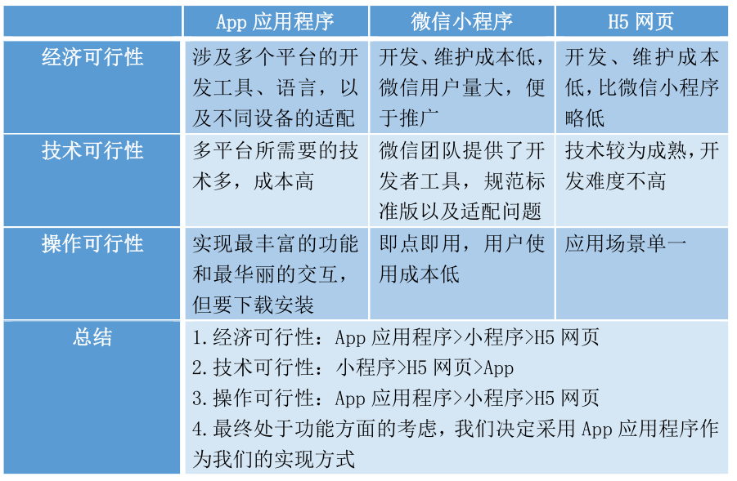

选择合理的系统方案

Slide 8

可供选择的具体方案
具体实现方案1
具体实现方案2
1. 方案
Java+ SpringBoot + Mybatis + Vue + MySql +阿里云服务器
2. 缺点
Spring 框架与 Vue 框架都是第一次使用，对其中很多东西并不熟悉，需要花费大量的时间自学。
3. 优点
Vue 与 Mybatis 均简单易学且最终基本能实现预期效果。
4. 存在问题
因为第一次使用相应的工具与技术，开发进度缓慢。
1. 方案
Java+ SpringBoot + Redis + Bootstap + MySql + 阿里云服务器
2. 缺点
（1）同样需要花费大量的时间自学；
（2）对于我们小组来说环境搭建较难。
3. 优点
Redis 响应快，BootStrap 能让界面更加美观。
4. 存在问题
环境搭配困难且开发进度缓慢。

Slide 9

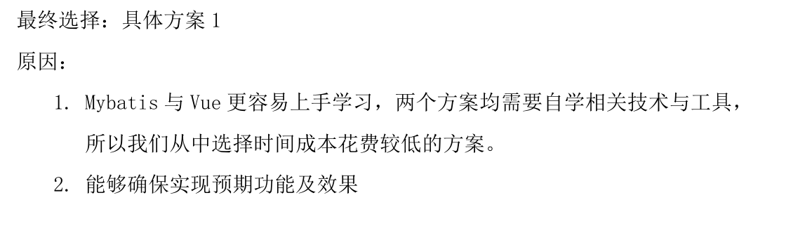
选择合理的具体方案

Slide 10
part03
总体设计
需求规定
基本设计概念和处理流程
功能需求与人工处理过程

Slide 11

需求规定
性能
输入要求
日记记录以及信息分享App应用程序在日常处理中的响应速度为秒级，达到实时要求，以及时反馈信息。在进行统计分析时，根据所需数据量的不同而从秒级到分钟级，原则是保证操作人员不会因为速度问题而影响工作效率。
1.用户登录账号时，账号需详实准确
2.用户登录账号时，密码需与账号相匹配
3.用户进行词条搜索时，词条不能超出限定字数范围
4.用户进行词条搜索时，词条中不能包含敏感词汇
功能
数据来源
输出要求
已注册用户方：
1.用户登陆
2.用户忘记密码
3.用户注销账户
4.用户退出登录
5.用户固定词条搜索
6.用户查看历史记录
管理员方：
1.管理员登录
2.管理员管理用户
3.管理员浏览信息
4.管理员退出登录
1.用户手动输入的用户数据
2.已保存在云端数据库的用户数据
3.搜索引擎中搜索关键字所得到的数据
1.提供的话题中不能包含错别字
2.提供的话题中不能包含敏感词汇
3.提供的话题要符合正常的语法逻辑

Slide 12
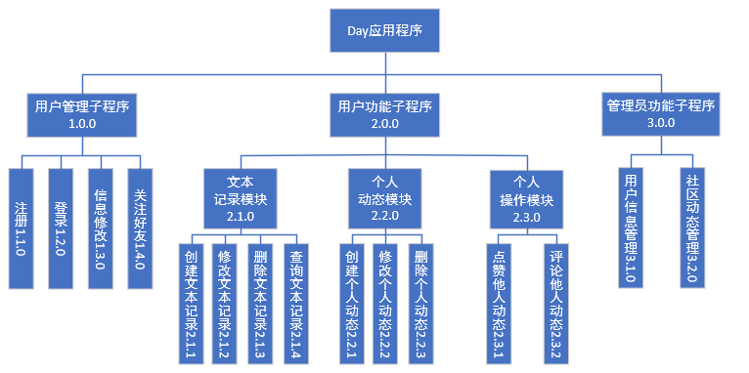
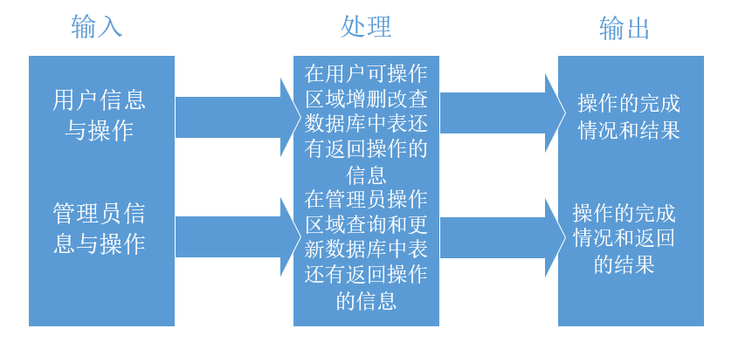
基本设计概念和处理流程
系统层次图
总体IPO图

Slide 13
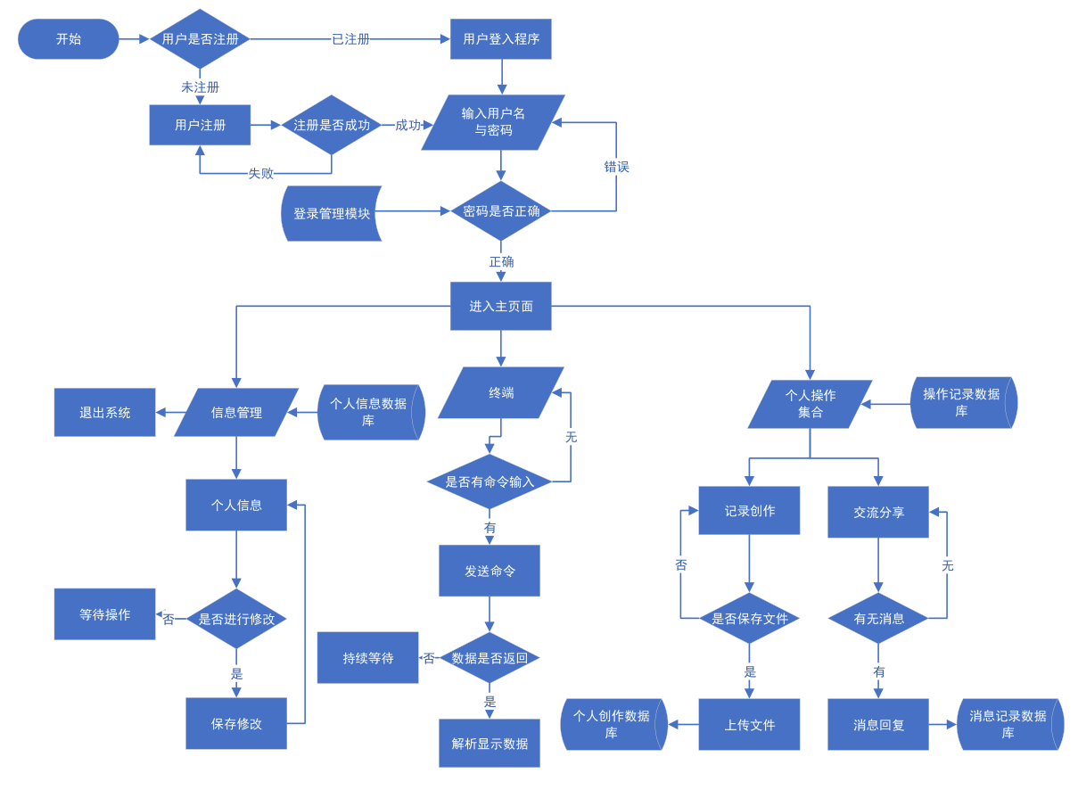
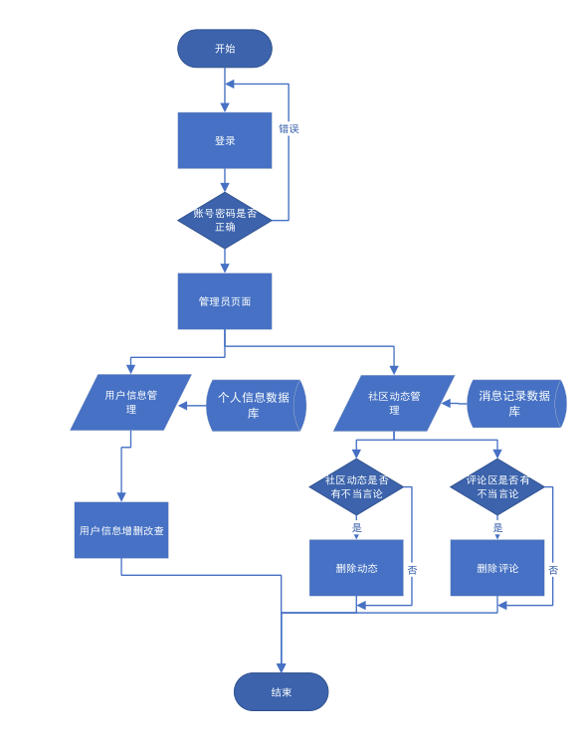
基本设计概念和处理流程
用户业务流程图
管理员业务流程图

Slide 14
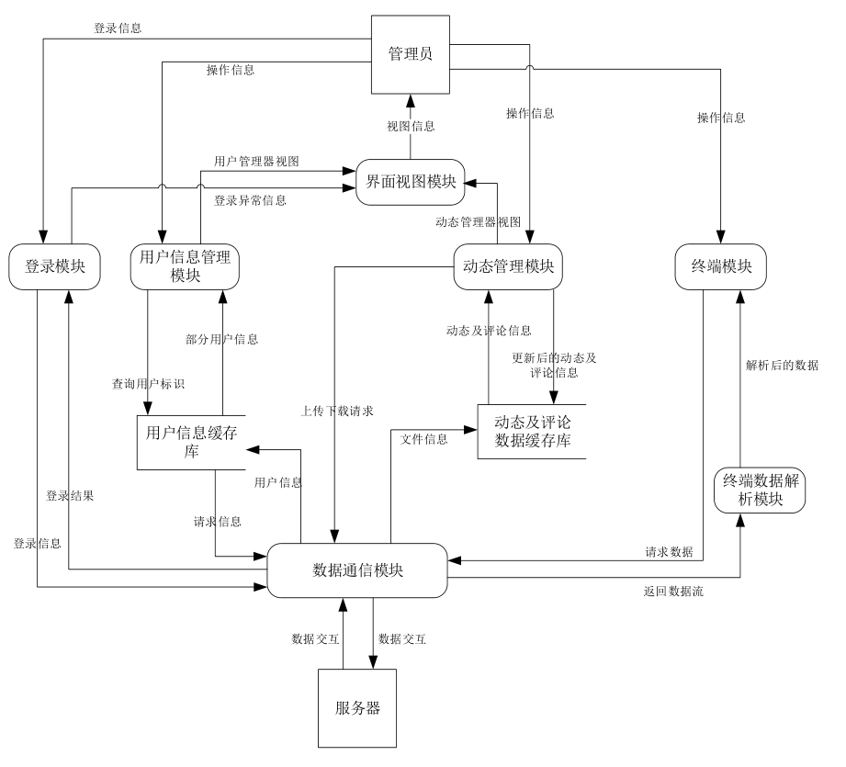
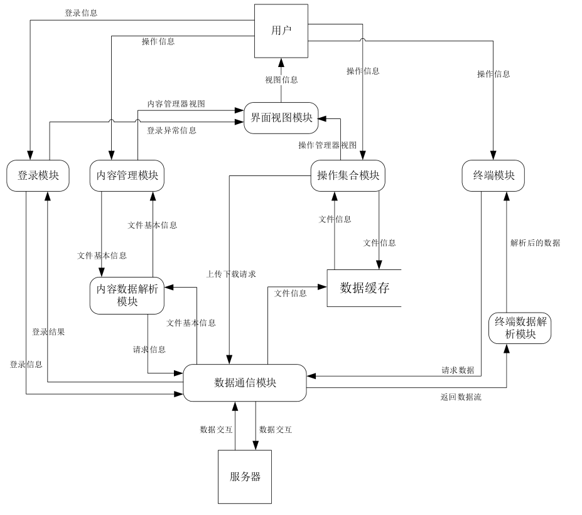
基本设计概念和处理流程
用户数据流程图
管理员数据流程图

Slide 15

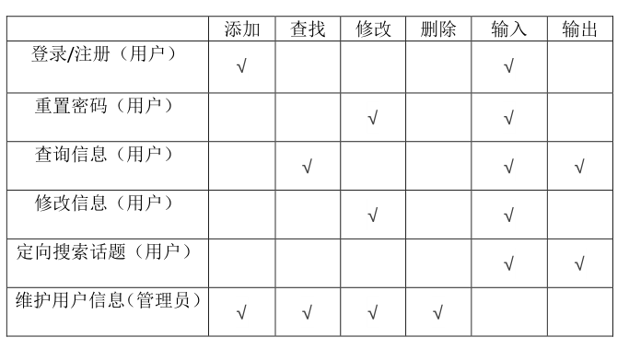
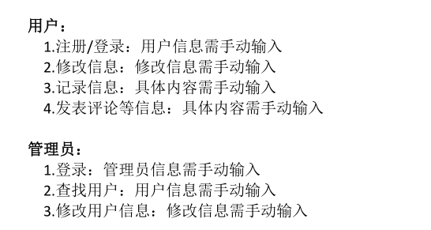
功能需求与人工处理过程
功能需求
人工处理过程

Slide 16
part04
详细设计
界面设计
数据库设计
关键算法设计
相关文件审查

Slide 17
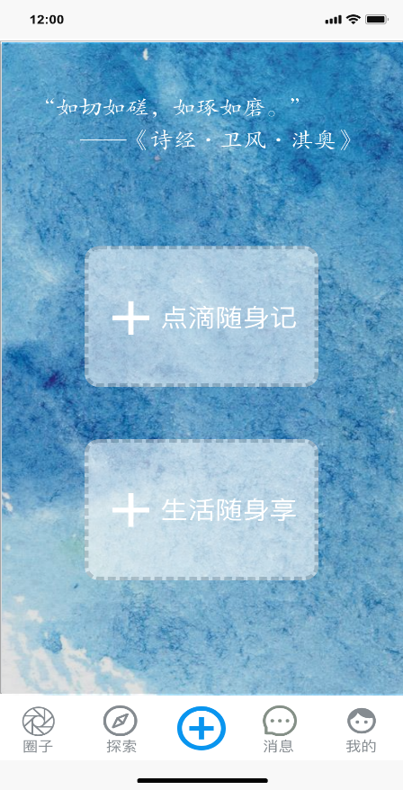
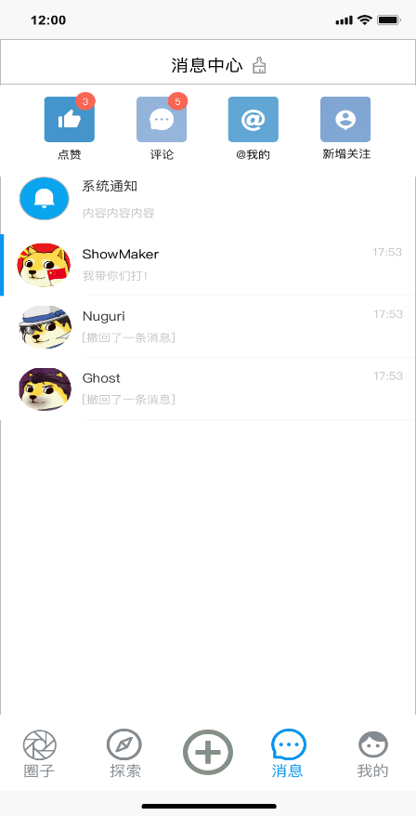
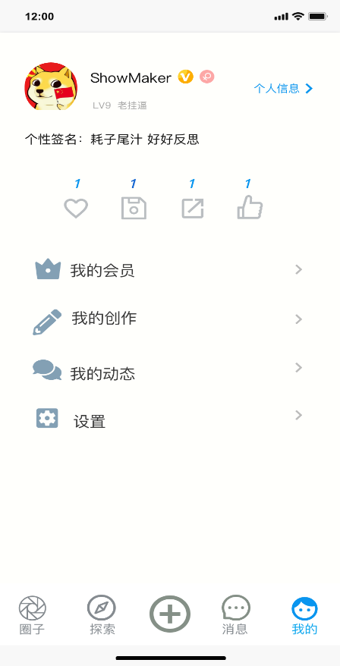
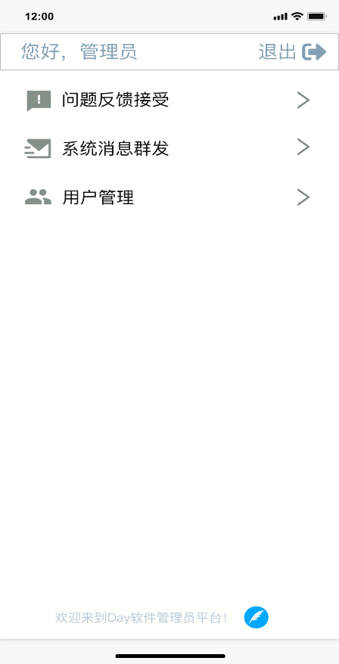
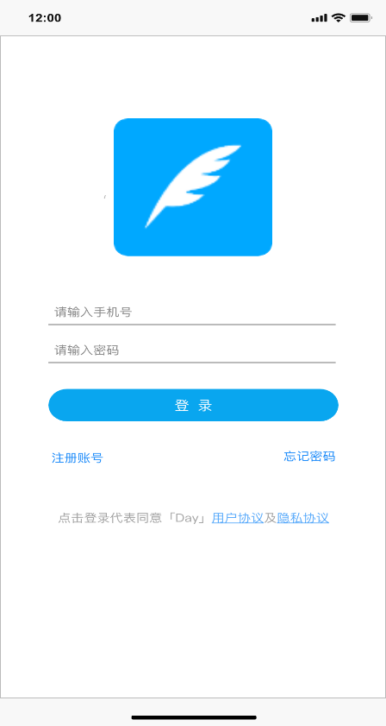
界面设计
用户登录界面
用户主界面
用户消息界面
用户个人主页
管理员主页面

Slide 18
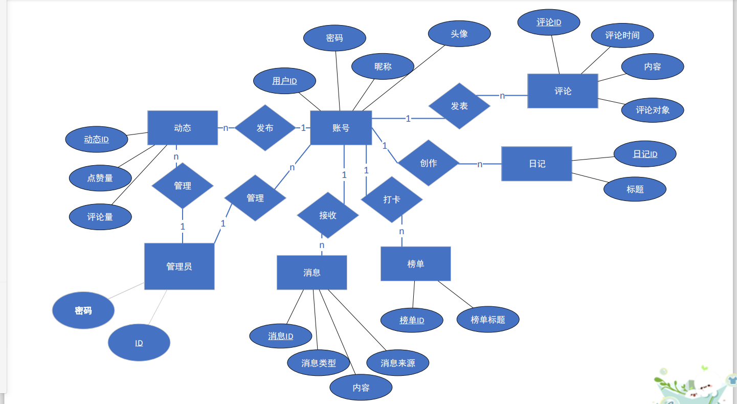
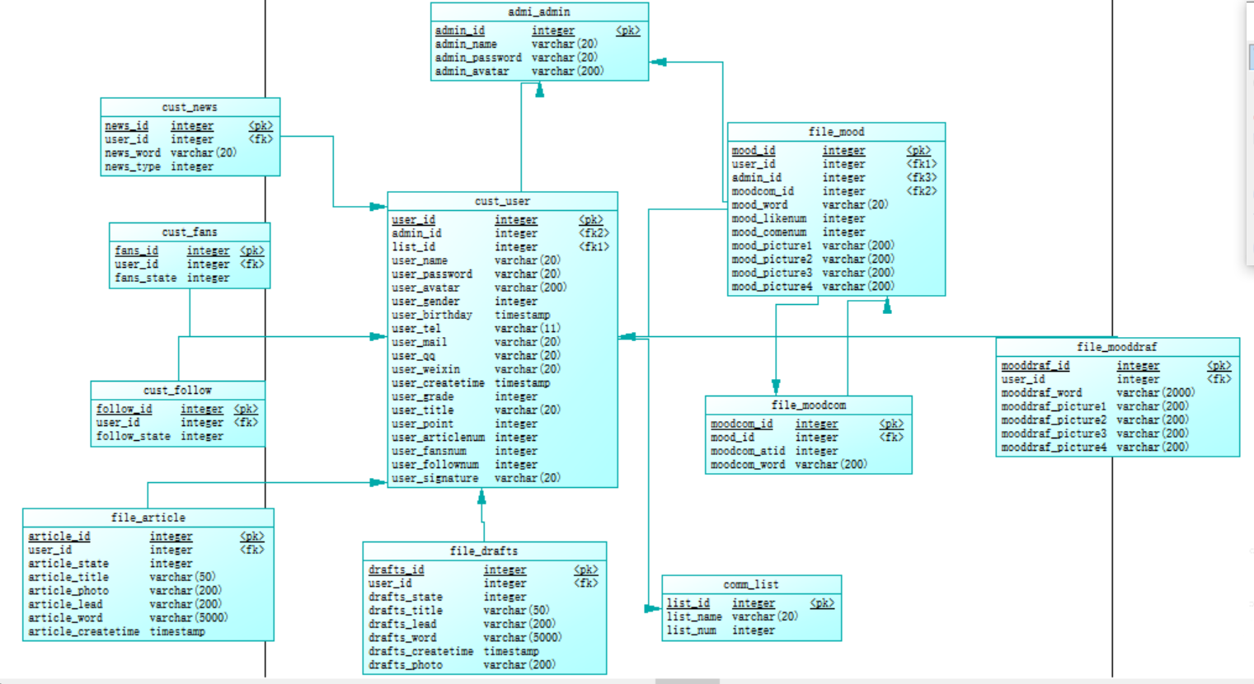
数据库设计
E-R图
CDM概念模型

Slide 19
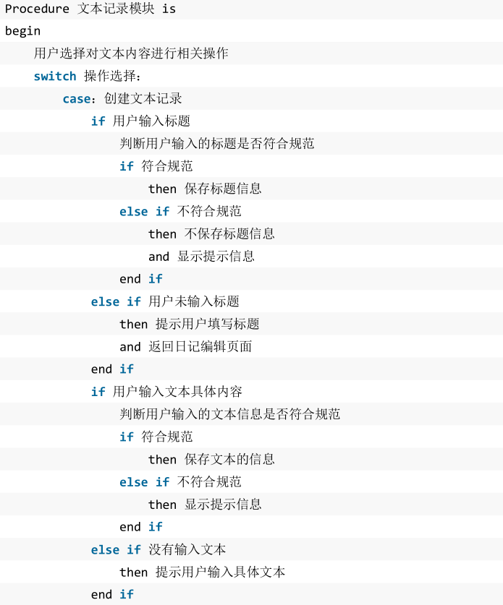
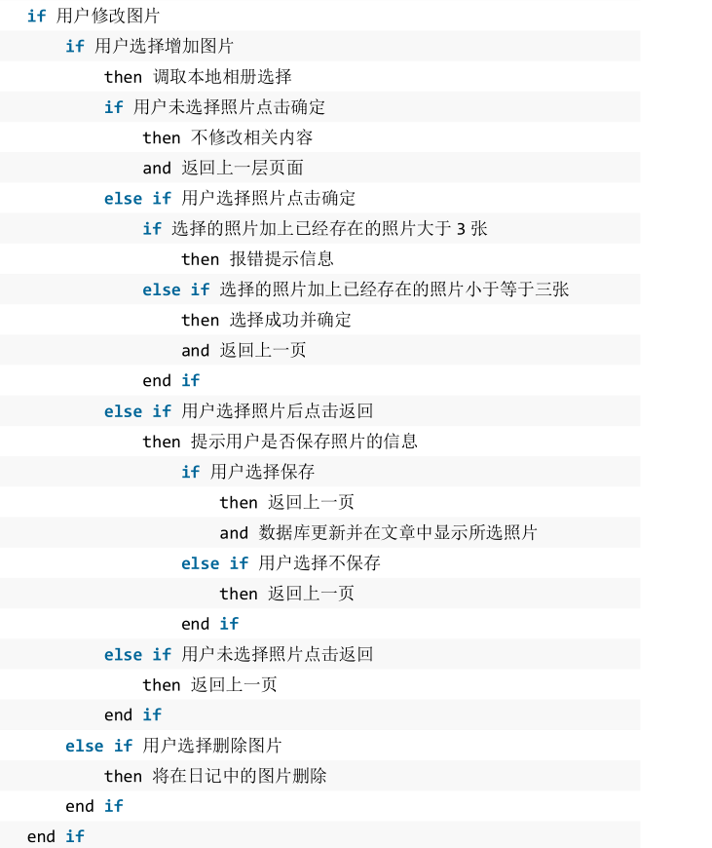
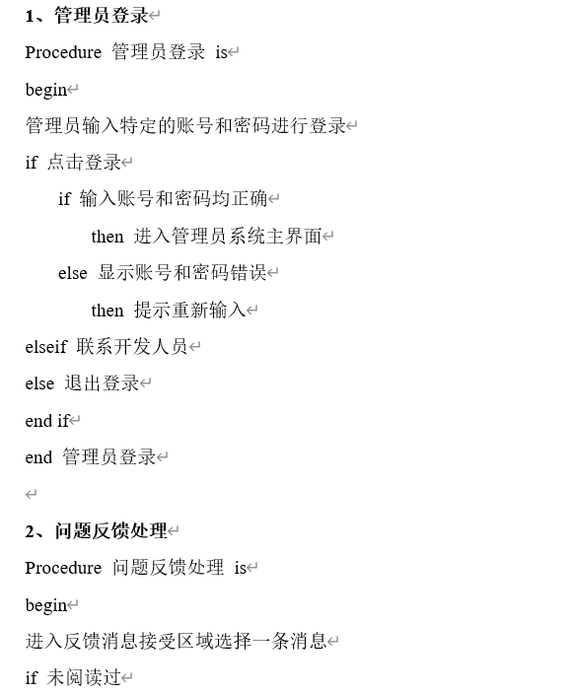
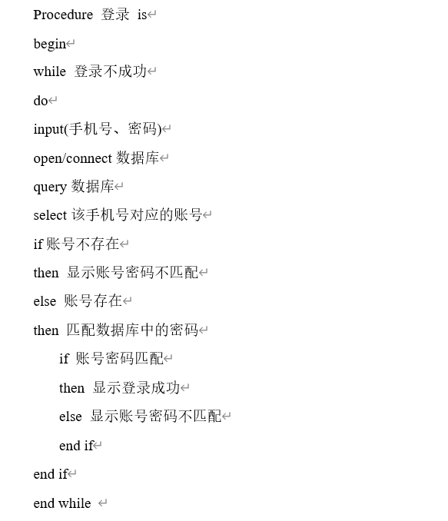
关键算法设计

Slide 20
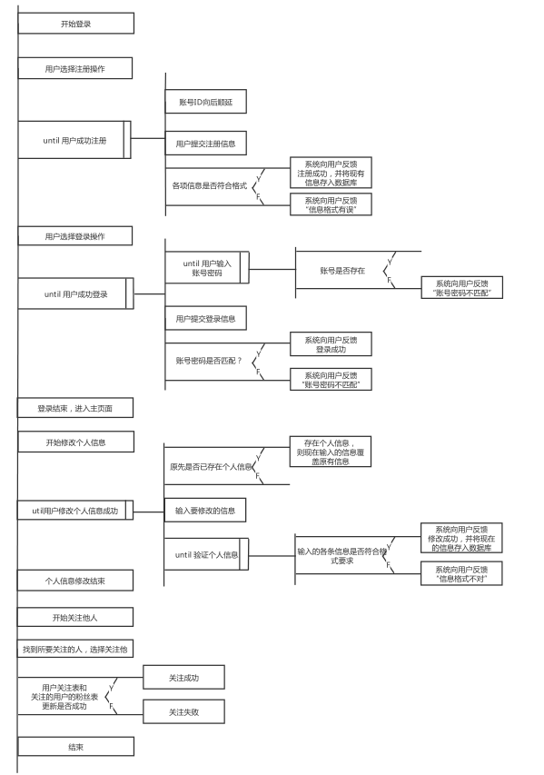
关键算法设计
用户个人信息模块分四个主要功能：
用户注册
用户登录
用户修改个人信息
关注他人用户
用户注册功能：
输入必填信息
账号ID在数据库递增，输入密码和其他各项信息
验证各项信息格式是否符合要求，符合要求则注册成功
用户登录功能：
输入账号密码
与数据库中比对是否存在该账号
如存在该账号则核对密码是否正确，核对成功登录成功
修改个人信息功能：
修改的这部分内容是否存在原有数据
如果存在就覆盖掉原有信息
更新数据表，未修改的信息保持原有状态
关注他人：
查找到所要关注的这个用户，选择关注
本用户的关注表和所关注的用户的粉丝表表新增数据
更新数据表，返回关注成功。
用户个人信息PAD图文字说明
用户信息模块PAD图

Slide 21
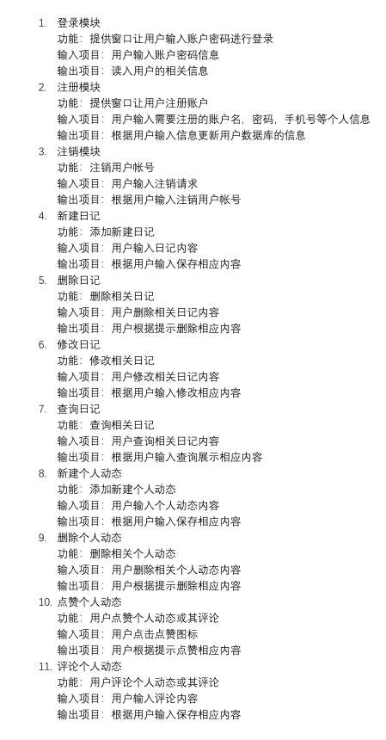
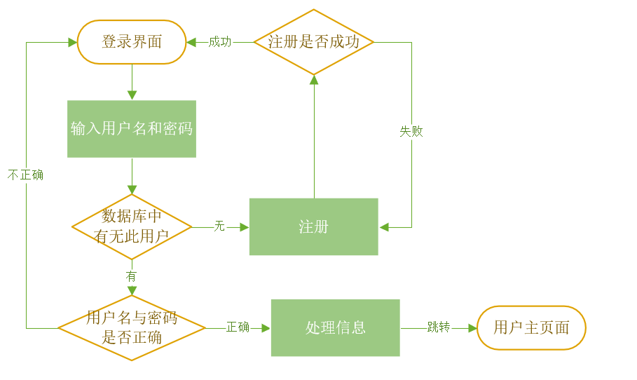
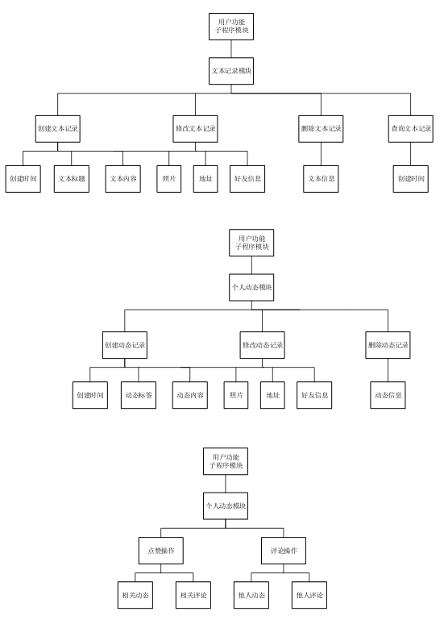
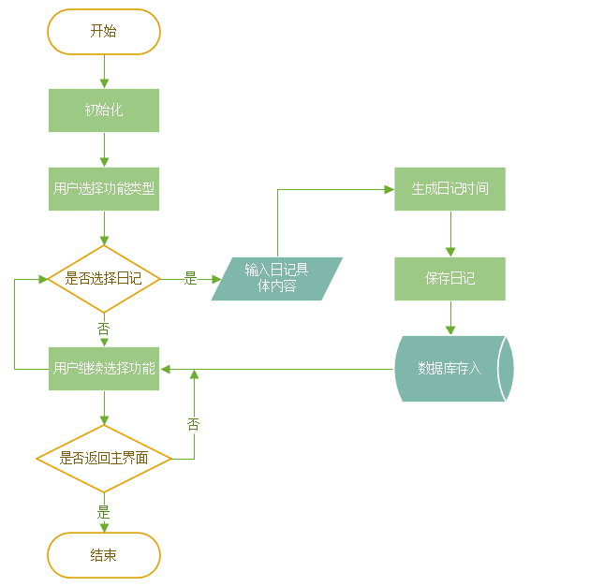
关键算法设计
登录模块流程图
用户功能模块Jackson图
新建日记模块流程图
用户功能流程图文字说明

Slide 22
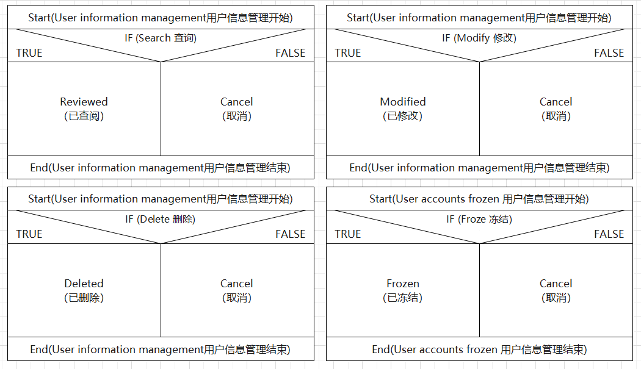
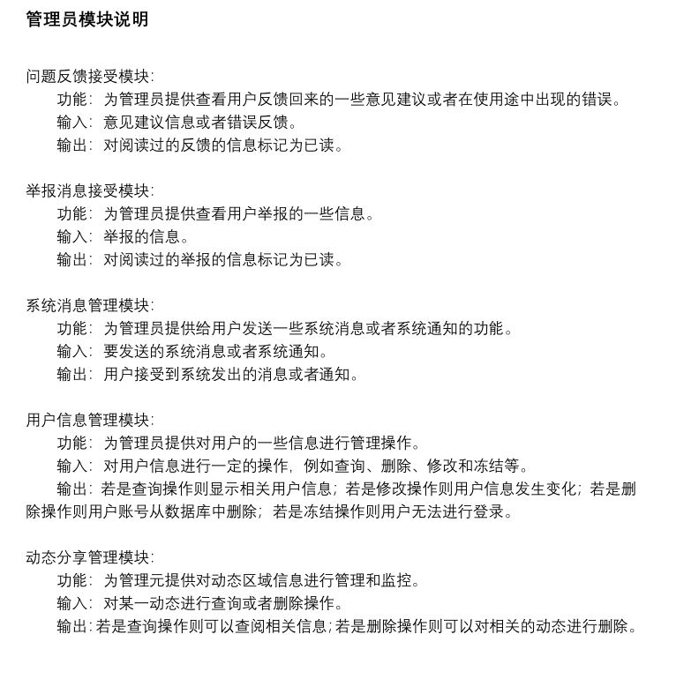
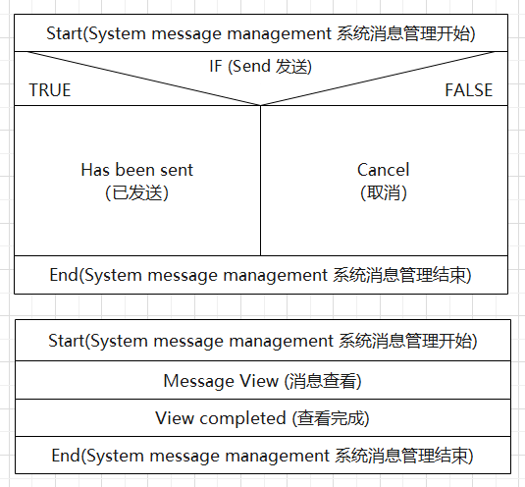
关键算法设计
用户信息管理N-S图
管理员盒图文字说明
系统消息管理N-S图

Slide 23
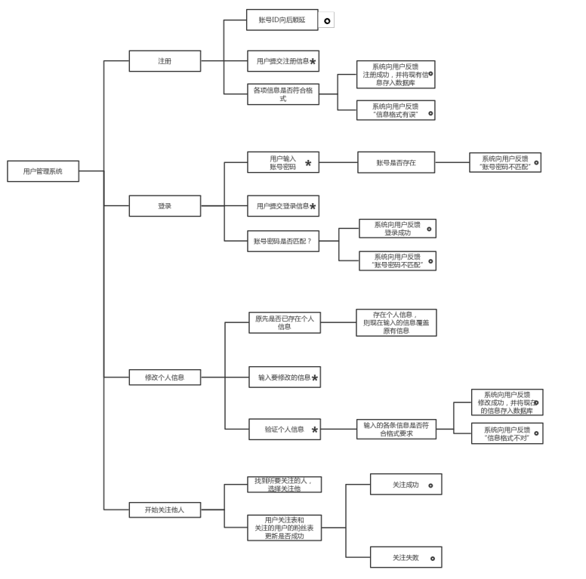
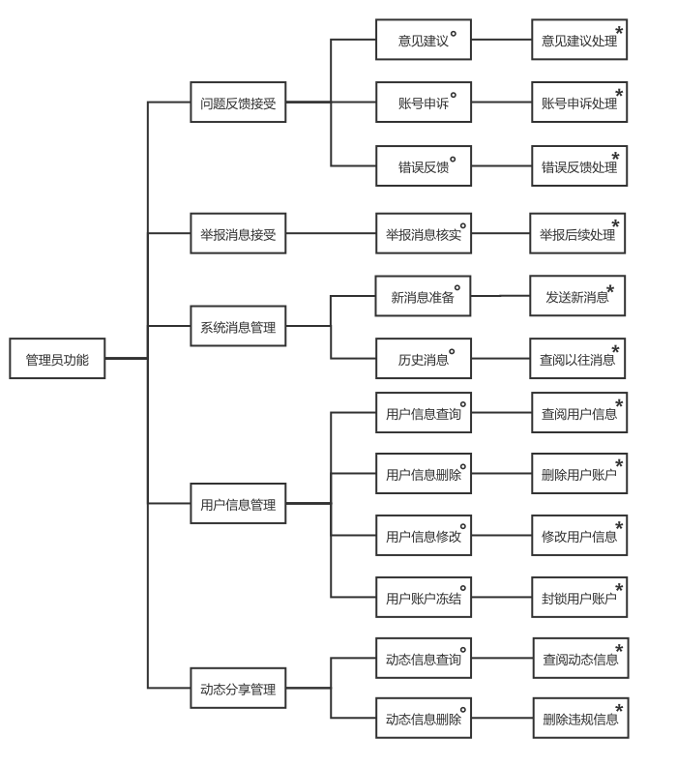
关键算法设计
用户信息模块Jackson图
管理员模块Jackson图

Slide 24


相关文件审查
总体设计SSDD
界面展示
数据库设计DBDD
用户手册SUM
测试计划STP
详细设计SDD

Slide 25
part05
运行设计
运行模块组合
运行控制
运行时间

Slide 26
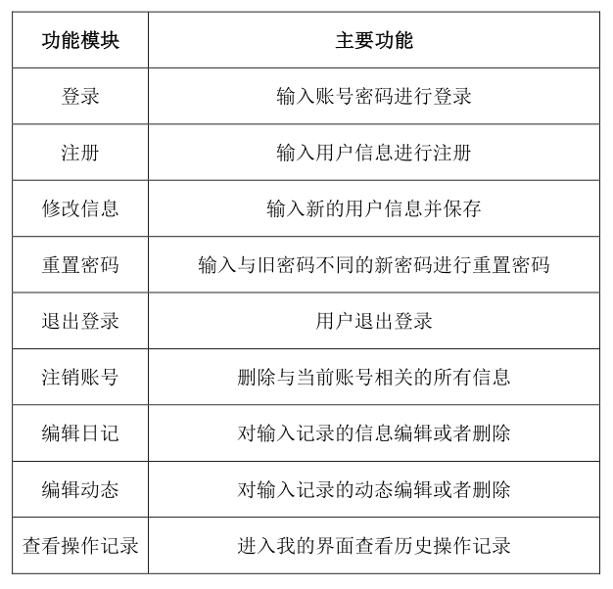
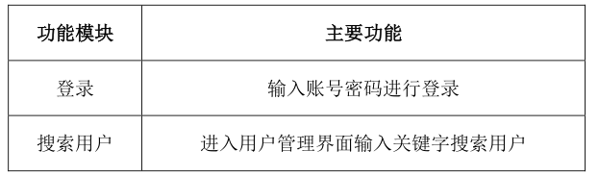
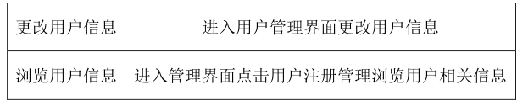

运行模块组合
用户功能模块组合
管理员功能模块组合

Slide 27
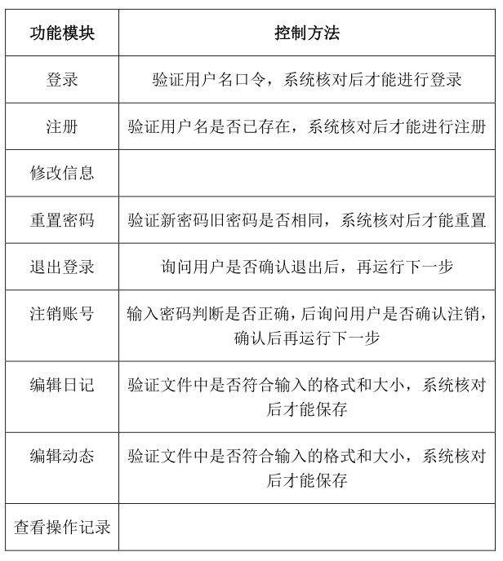
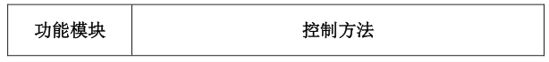
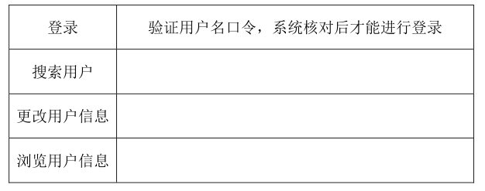

运行控制
用户功能模块运行控制
管理员功能模块运行控制

Slide 28
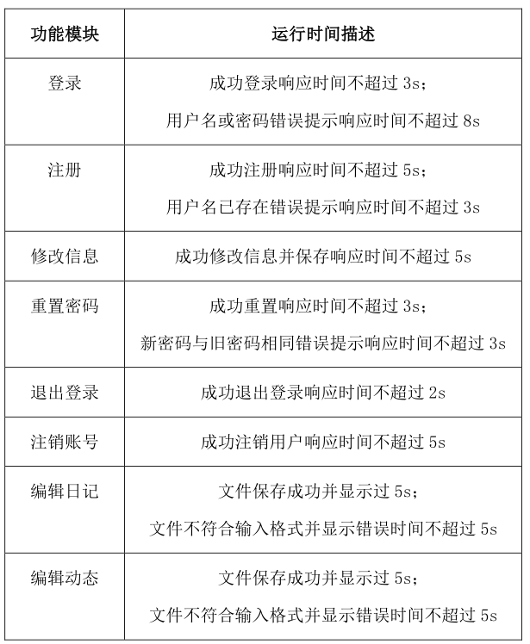
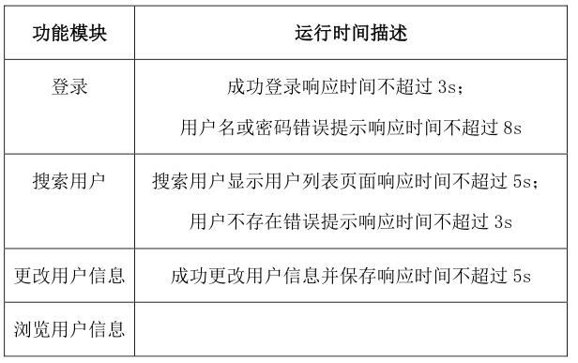
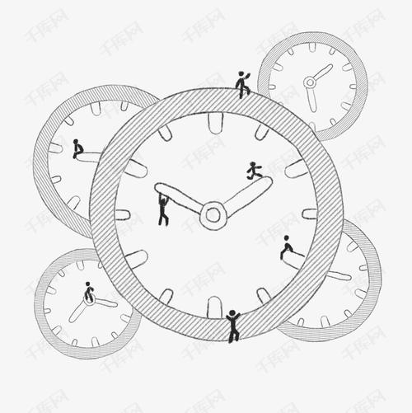
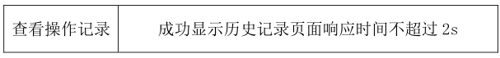
运行时间
用户功能模块运行时间
管理员功能模块运行时间

Slide 29
part06
系统出错处理和维护设计
出错信息
补救措施
检测点的设计
维护信息

Slide 30
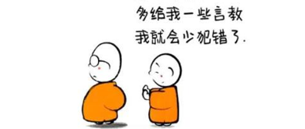
系统出错处理设计
出错信息
补救措施
系统的出错信息包括以下两类：
1. 由于用户输入信息不符合系统规定输入要求而产生的错误
2. 在用户对表进行操作时，由于服务器断电，用户断网等问题引起的输入中断错误。
1. 所有服务器都必须安装不间断电源以防止停电或电压不稳造成的数据丢失的损失。若真断电时，客户机上将不会有太大的影响；在服务器上，在断电后恢复过程可采用MySQL的日志文件，对其进行ROLLBACK 处理，对数据进行恢复。
2. 在网络传输方面，可考虑建立一条成本较低的后备网络，以保证当主网络断路时数据的通信。
3. 对于软错误，须对每个模块的数据进行数据分析，判断错误类型，再生成相应的错误提示语句，送到输出模块中。
4. 对于硬错误，可在出错的相应模块中输出简单的出错语句，并将程序重置。返回输入阶段。
5. 在硬件方面要选择较可靠、稳定的服务器机种，保证系统运行时的可靠性。

Slide 31

系统维护设计
检测点的设计
检测输入、输出数据类型、长度的正确性…
维护信息
维护方面主要为对服务器上的数据库数据进行维护。可使用 MySQL的数据库维护功能机制。例如：定期为数据库进行备份，维护管理数据库死锁问题和维护数据库内数据的一致性等。

Slide 32
part07
文件更新与绩效评价
会议记录
甘特图与文档更新
绩效评价

Slide 33

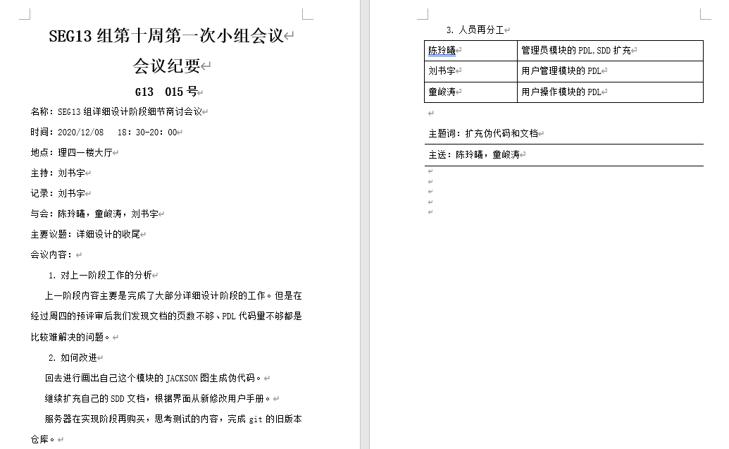
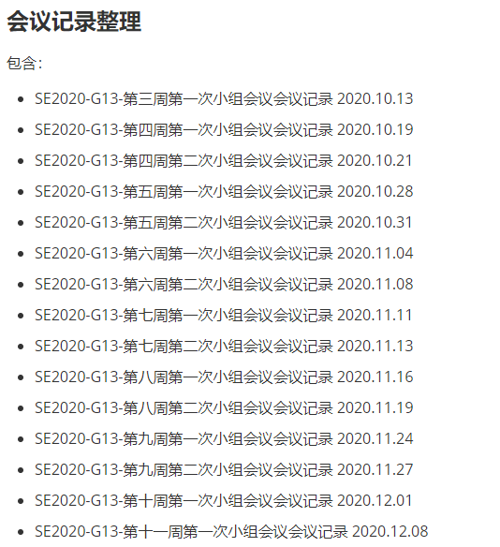
会议记录

Slide 34
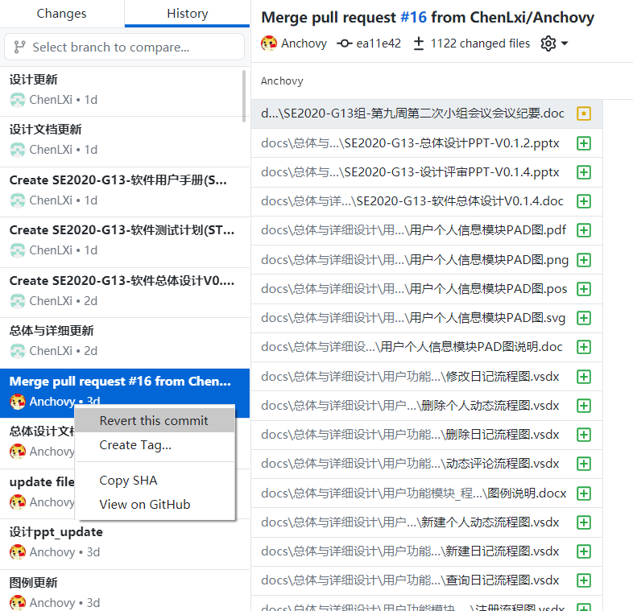
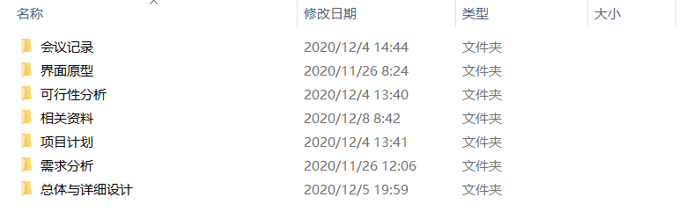
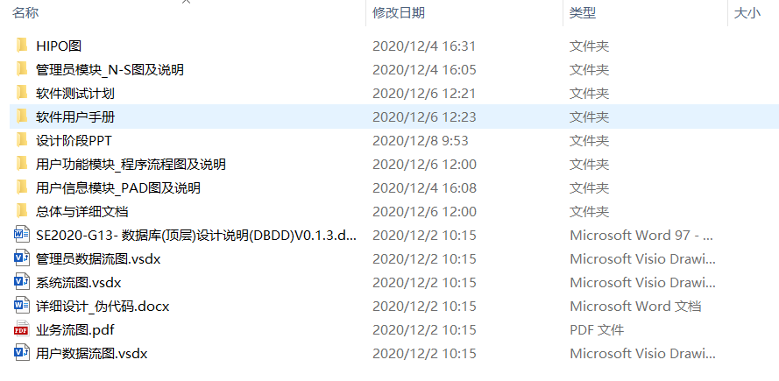
甘特图与文档更新

Slide 35
绩效评价
成员 | 工作量 | 积极度 | 责任感 | 协调性 | 贡献度 | 工作质量 | 最终计算
陈玲曦 | 26*0.2 30*0.4 29*0.4 | 13*0.2 13*0.4 12*0.4 | 13*0.2 13*0.4 12*0.4 | 7*0.2 5*0.4 8*0.4 | 7*0.2 8*0.4 9*0.4 | 16*0.2 15*0.4 16*0.4 | 84.40
刘书宇 | 28*0.4 24*0.2 29*0.4 | 14*0.4 13*0.2 14*0.4 | 14*0.4 15*0.2 13*0.4 | 9*0.4 8*0.2 8*0.4 | 9*0.4 8*0.2 10*0.4 | 18*0.4 15*0.2 17*0.4 | 89.60
童峻涛 | 28*0.4 25*0.4 27*0.2 | 14*0.4 15*0.4 13*0.2 | 14*0.4 15*0.4 14*0.2 | 8*0.4 8*0.4 9*0.2 | 9*0.4 6*0.4 9*0.2 | 18*0.4 18*0.4 18*0.2 | 89.20
评分细则：工作量30% 积极度15% 责任感15%
协调性10% 贡献度10% 工作质量20%
评分占比：自评20% 组员A40% 组员B40%

Slide 36
part08
参考文献与资料

Slide 37

参考文献与资料
[1]张海藩，牟永敏.软件工程导论(第6版)[M]北京：清华大学出版社
[2]梁勇. JAVA语言程序设计(第10版)[M]北京：机械工业出版社
[3]王珊，萨师煊. 数据库系统概论(第5版)[M]北京：高等教育出版社
[4]覃征，李旭，王卫红. 软件体系结构(第4版)[M]北京：清华大学出版社
[5]张新华,何永前.软件测试方法概述[J].科技视界,2012(04):35-37.
[6]聂长海.关于软件测试的几点思考[J].计算机科学,2011,38(02):1-3+27.
[7]ANSI Z535.6-2011, 产品手册,说明和其它随附资料中的产品安全信息[S].

Slide 38

你问我答
我觉得针不戳！
Q&A

Slide 39
谢谢大家！
小组：G13
组员：陈玲曦 刘书宇 童峻涛

